Slide 1
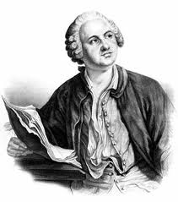
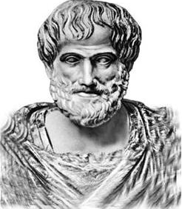

ФИЗИКА
ЕСТЕСТВОЗНАНИЕ
АРИСТОТЕЛЬ
ЛОМОНОСОВ

Slide 2
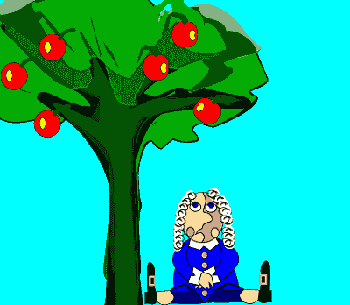
Что изучает физика?
природу и происходящие в ней изменения
ЗАДАЧА ФИЗИКИ
найти законы, которым подчиняются явления природы, связь и причины явлений

Slide 3
СХЕМА МЕТОДА НАУЧНОГО ПОЗНАНИЯ
НАБЛЮДЕНИЕ → ГИПОТЕЗА → ОПЫТ → ЗАКОН → НАУЧНАЯ ТЕОРИЯ → ОПЫТ
МЕТОДЫ НАУЧНОГО ПОЗНАНИЯ
эксперименты наблюдение теория

Slide 4



ФИЗИЧЕСКИЕ ЯВЛЕНИЯ
ВИДЫ
МЕХАНИЧЕСКИЕ
ТЕПЛОВЫЕ
СВЕТОВЫЕ
ЭЛЕКТРИЧЕСКИЕ

Slide 5

ТЕРМИНЫ
МАТЕРИЯ
= ВЕЩЕСТВО + ПОЛЕ
ВЕЩЕСТВО
ПОЛЕ
ЭКСПЕРИМЕНТ
РЕАЛЬНОСТЬ
ФИЗИЧЕСКОЕ ТЕЛО

Slide 6
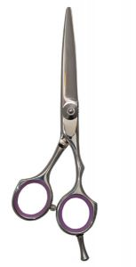
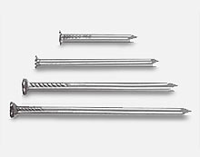
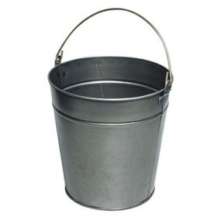
ФИЗИЧЕСКОЕ ТЕЛО
ВЕЩЕСТВО - СТАЛЬ

Slide 7
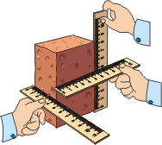
ФИЗИЧЕСКИЕ ВЕЛИЧИНЫ
Название физической величины | Буквенное обозначение величины | Единицы для измерения величин: основная и другие
Длина | L | м | мм, см, дм, км
Ширина | b | м | мм, см, дм, км
Высота | h | м | мм, см, дм, км
Площадь | S | м² | мм², см², дм², км², а, га
Объём | V | м³ | мм³, см³, дм³, км³, л, мл
Масса | m | кг | мг, г, ц, т
Время | t | с | мин, ч, сут, год, век
Скорость | υ | м/с | км/ч, дм/с, см/мин

Slide 8
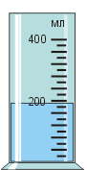

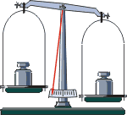
ФИЗИЧЕСКИЕ ПРИБОРЫ
ЛИНЕЙКА
ВЕСЫ
МЕНЗУРКА

Slide 9
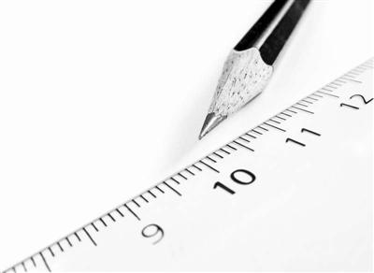
ПОГРЕШНОСТЬ ИЗМЕРЕНИЯ
и ЦЕНА ДЕЛЕНИЯ
наибольшая погрешность результата измерения равна цене одного деления шкалы

Slide 10

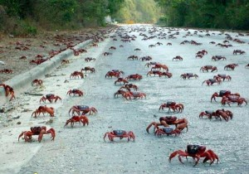
ВОПРОСЫ
К каким видам явлений относятся ниже перечисленные:
  Таяние льда
  Светофор
  Вращение Земли
  Кипение воды
  Падение капли
  Свечение лампы
  Включенный камин
  Костёр
  Миграция крабов
  Дыхание
Что такое парта? Из какого вещества парта?

